Slide 1
ΙΣΤΟΡΙΚΕΣ ΠΗΓΕΣ
ΟΡΙΣΜΟΣ
Ο Ιστορικός δε γράφει την ιστορία από τη φαντασία του αλλά με βάση τις πηγές του.
Και τι είναι οι πηγές;
1.«Το συνολο των ιχνων που εχουν αφησει οι πηγεσ τησ δρασησ στο παρελθον»
Offenstadt, Nicolas, Grégory Dufaud & Hervé Mazurel. (2007), ΟΙ ΛΕΞΕΙΣ ΤΟΥ ΙΣΤΟΡΙΚΟΥ.ΕΝΝΟΙΕΣ ΚΛΕΙΔΙΑ ΣΤΗ ΜΕΛΕΤΗ ΤΗΣ ΙΣΤΟΡΙΑΣ
2. Πηγη Ονομάζουμε κάτι ενδιάμεσο ανάμεσα στον ιστορικό και το παρελθόν, ο,τιδήποτε μπορεί με κάποιο τρόπο να μας αποκαλύψει κάτι για το παρελθόν ό,τι δηλαδή εξαρτάται απο τον άνθρωπο, του χρησιμεύει, τον εκφράζει, σημαίνει την παρουσία του, τη δράση του, τα γούστα η τους τρόπους ύπαρξής του.
Η ύπαρξη πηγών αποτελεί, προϋπόθεση της ιστορικής γνώσης. Τα ίχνη που άφησαν οι άνθρωποι μετατρέπονται σε μαρτυρίες για τα ερωτήματα που θέτει ο ιστορικός. Κάθε τόπος εγγράφεται στο χρόνο και η ιστορία αφήνει τα ίχνη της στο χώρο, στο τοπίο, στα κτίσματα, στα αρχεία, στη συλλογική μνήμη κ.α.

Slide 2
Διάκριση πηγών
1.Αναλογα με την εγγυτητα
Προσ το γεγονοσ
Α. ΑΜΕΣΕΣ Η ΠΡΩΤΟΓΕΝΕΙΣ
Είναι εκείνες που προέρχονται από µια συγκεκριµένη περίοδο του παρελθόντος, σύγχρονη µ΄ αυτή που µελετά ο Ιστορικός.Αποτελούν πρωτότυπο υλικό που έχει δημιουργηθεί την περίοδο που έχει εκδηλωθεί ένα γεγονός και δεν έχουν φιλτραριστεί μέσω της αξιολόγησης ή της ανάλυσης
β. εμμεσεσ η δευτερογενεισ
Θεωρούνται τα δημοσιεύματα που βασίζονται στα επεξεργασμένα αποτελέσματα πρωτογενών δημοσιευμάτων και τα οποία έχουν με κάποιο τρόπο δεχτεί επεξεργασία ή έχουν τροποποιηθεί. Οι δευτερογενείς πηγές αναλύουν, κάνουν κριτική ή επαναδιατυπώνουν πληροφορίες από τις πρωτογενείς πηγές ή άλλες δευτερογενείς πηγές. Ακόμα και οι πηγές που παρουσιάζουν καταστάσεις και περιγράφουν γεγονότα που δεν βασίζονται σε προσωπική παρατήρηση και συμμετοχή του συγγραφέα θεωρούνται δευτερογενείς πηγές.

Slide 3
2. ΑΝΑΛΟΓΑ ΜΕ ΤΟ ΕΙΔΟΣ ΤΟΥΣ
ΓΡΑΠΤΕΣ
ΠΑΡΑΣΤΑΤΙΚΕΣ
Επίσηµα κρατικά έγγραφα: συνταγµατικά κείµενα, ψηφίσµατα εθνοσυνελεύσεων – κοινοβουλίων, νόµοι και νοµοσχέδια, κυβερνητικά διατάγµατα και αποφάσεις κ.α
΄Αλλα επίσηµα έγγραφα:
αλληλογραφία και αρχεία τοπικών δηµόσιων υπηρεσιών, αρχεία και µητρώα δήµων και κοινοτήτων, ληξιαρχικά βιβλία, αρχεία εκκλησιαστικών αρχών, ενοριακά αρχεία, αρχεία κρατικών-εθνικών τραπεζών,
Γραπτές µνηµονικές πηγές: χρονικά, επιτύµβιες ή αναθηµατικές επιγραφές, επιγραφές για την απαθανάτιση επετειακών γεγονότων, επιγραφές καταστηµάτων κλπ.
1. Οπτικές πηγές:
α) εικαστική δηµιουργία:
ζωγραφικοί πίνακες, αγγειογραφίες, τοιχογραφίες, µικρογραφίες, ψηφιδωτά, γλυπτά, ανάγλυφα, κεραµικά, υαλουργήµατα, αρχιτεκτονικά δηµιουργήµατα (ναοί – ιερά, µνηµειακές κατασκευές, δηµόσια κτίρια, κατοικίες, εργοστάσια, αγορές, αθλητικές εγκαταστάσεις, θέατρα κλπ), είδη µικροτεχνίας, κοσµήµατα, νοµίσµατα, γραµµατόσηµα, µετάλλια, σφραγίδες, οικόσηµα, εθνόσηµα, σηµαίες, λάβαρα, αφίσες κλπ,
β) φωτογραφία: φωτογραφίες – πορτρέτα, οµαδικές και οικογενειακές φωτογραφίες, φωτορεπορτάζ, φωτογραφίες – ντοκουµέντα, φωτογραφίες τόπων, τοπίων και πραγµάτων, φωτογραφικές διαφάνειες (σλάιντς), φωτογραφικές διαφηµίσεις,

Slide 4
ΣΥΝΕΧΕΙΑ
ΓΡΑΠΤΕΣ
ΠΑΡΑΣΤΑΤΙΚΕΣ
Εφήµερες πηγές:
εφηµερίδες (στο σύνολο του υλικού τους), περιοδικά, φυλλάδια κοµµάτων και οργανώσεων, προκηρύξεις, προγράµµατα εκδηλώσεων, προγράµµατα ραδιοφωνικών και τηλεοπτικών σταθµών, διαφηµίσεις, λογαριασµοί, αποδείξεις, καταστάσεις πληρωµών, απογραφές περιουσιών, κλπ
Λογοτεχνία:
ιστορικά µυθιστορήµατα, διηγήµατα, βιογραφίες και αυτοβιογραφίες, αποµνηµονεύµατα, θεατρικά έργα, περιηγητικά και ταξιδιωτικά κείµενα, ηµερολόγια, δοκίµια – πραγµατείες, χρονογραφήµατα, λαϊκά αναγνώσµατα, παιδικά βιβλία, ποιήµατα κλπ.
γ) κινηµατογράφος: ιστορικές και άλλες ταινίες, ντοκιµαντέρ, επίκαιρα, κινηµατογραφικές διαφηµίσεις κ.α
δ) τηλεόραση: ποικίλες τηλεοπτικές εκποµπές (ενηµερωτικές, εκπαιδευτικές, ψυχαγωγικές κ.ά.), ειδήσεις, τηλεοπτικές ταινίες (βιντεοταινίες), τηλεοπτικά ντοκιµαντέρ,
ε) σκίτσα, γελοιογραφίες, κόµικς, κινούµενα σχέδια,
στ) χάρτες: ποικίλοι χάρτες, όπως ιστορικοί, γεωγραφικοί, στρατιωτικοί, ναυτικοί, πολιτικοί, πολιτιστικοί, τουριστικοί κ.ά., πορτολάνοι κλπ
.

Slide 5
ΣΥΝΕΧΕΙΑ
ΓΡΑΠΤΕΣ
ΠΑΡΑΣΤΑΤΙΚΕΣ
Ιστοριογραφικά κείµενα:
ιστοριογραφικά βιβλία παλιότερα και σύγχρονα, άρθρα σε επιστηµονικά περιοδικά ή σε συλλογικά έργα, πρακτικά επιστηµονικών συνεδρίων, προγράµµατα ερευνητικών κέντρων, εκλαϊκευµένα βιβλία και περιοδικά κλπ.
Κείµενα άλλων επιστηµών:
Κοινωνική Ανθρωπολογία, Αρχαιολογία, Κοινωνιολογία, Γεωγραφία – Γεωλογία , Μετεωρολογία, Βιολογία, Ανθρωπολογία, κλπ
Γλώσσα: λεξικογραφία, ανθρωπωνύµια, τοπωνύµια, οδωνύµια, χρήση της γλώσσας και κοινωνικοπολιτισµικό περιβάλλον κλπ.
ζ) πίνακες, γραφήµατα και διαγράµµατα:
στατιστικοί πίνακες, στατιστικά γραφήµατα, σχέδια πόλεων – τοπογραφικά διαγράµµατα, κατόψεις κτιρίων κλπ.

Slide 6
ΣΥΝΕΧΕΙΑ ΠΑΡΑΣΤΑΤΙΚΩΝ ΠΗΓΩΝ
2. Ακουστικές – ηχητικές πηγές:
α) ραδιόφωνο: ποικίλες ραδιοφωνικές εκποµπές, αναµεταδόσεις γεγονότων, ειδήσεις, ραδιοφωνικές διαφηµίσεις,
β) οµιλίες ή συνοµιλίες: οµιλίες πολιτικών ή άλλων προσωπικοτήτων, επιστηµονικές, πανηγυρικές ή επετειακές, συζητήσεις – συνοµιλίες ποικίλου περιεχοµένου, διαδηλώσεις και πολιτικές συγκεντρώσεις, συνεντεύξεις κλπ (αποτύπωση και αναπαραγωγή µε µηχανικά ή ηλεκτρονικά µέσα),
γ) προφορικές πηγές: αφηγήσεις – συνεντεύξεις (πηγές της προφορικής ιστορίας), µύθοι, θρύλοι, παραδόσεις, παραµύθια, ανέκδοτα,
δ) µουσική και τραγούδια.
3. Απτικές πηγές – κατάλοιπα του υλικού πολιτισµού: µνηµεία, κτίρια, ανθρώπινα λείψανα, εργαλεία, όπλα, οικιακά σκεύη, έπιπλα, διακοσµητικά αντικείµενα, στολές και ενδύµατα, παιδικά παιχνίδια, µηχανήµατα και άλλα κατάλοιπα του βιοµηχανικού πολιτισµού (βιοµηχανική αρχαιολογία), µέσα συγκοινωνίας και επικοινωνίας, αρχαιολογικά ευρήµατα κλπ.
4. Ιστορικοί τόποι: τόποι µαχών, σηµαντικών πολιτικών γεγονότων κλπ.

Slide 7
ΣΥΝΕΧΕΙΑ ΠΑΡΑΣΤΑΤΙΚΩΝ ΠΗΓΩΝ
5. Πηγές µικτού τύπου: α) µουσεία – πινακοθήκες: αν και τα εκθέµατά τους ανήκουν πρωταρχικά στις οπτικές πηγές, συνδυάζουν στοιχεία και από άλλα είδη πηγών, όπως τα κείµενα (κατάλογοι µε τα εκθέµατα, ενηµερωτικές πινακίδες, ιστορικό ανακάλυψης ή προέλευσης των εκθεµάτων, ιστορία του µουσείου ή της πινακοθήκης κλπ) ή, µερικές φορές, ειδικές βιντεοπροβολές
β) όλα, σχεδόν, τα είδη πηγών µπορεί να συνδυάζουν στοιχεία και από άλλες µορφές πηγών: π.χ. ο «οµιλών» κινηµατογράφος χρησιµοποιεί συστηµατικά στοιχεία ακουστικά – ηχητικά (µουσική, οµιλία – φωνή, ηχητικά εφέ κλπ) και κειµενικά (αφήγηση, µονόλογοι, διάλογοι, γραπτά κείµενα). Οι τηλεοπτικές διαφηµίσεις, πάλι, συνδυάζουν την εικόνα µε το λόγο (προφορικό και γραπτό), τον ήχο και τη µουσική, ενώ ένας ιστορικός τόπος, πέρα από το φυσικό περιβάλλον, µπορεί να συνδέεται µε µνηµεία και διάφορα αντικείµενα ή και µε γραπτές πηγές.

Slide 8
Κριτική ανάγνωση γραπτών πρωτογενών πηγών
1. ΕΝΤΑΞΗ ΤΗΣ ΠΗΓΗΣ ΣΤΟ ΙΣΤΟΡΙΚΟ ΤΗΣ ΠΛΑΙΣΙΟ:
ποιος την εγραψε; τι γνωριζουµε γι΄ αυτον;
- που και ποτε γραφτηκε;
- γιατι γραφτηκε;
- σε ποιους απευθυνόταν;
τι ειναι γνωστό για τους αποδέκτες;
2. ΤΑΞΙΝΟΜΗΣΗ ΤΗΣ ΠΗΓΗΣ:
- σε ποιο ειδος ανηκει;
- ποια ειναι τα ιδιαίτερα χαρακτηριστικά του συγκεκριµενου ειδους;
- ποιες ειναι οι σηµαντικότερες συµβάσεις και παραδόσεις που συνδέονται µε το ειδος αυτο (π.χ. νοµικες, πολιτικες, φιλοσοφικες παραδοσεις);
3. ΚΑΤΑΝΟΗΣΗ ΠΗΓΗΣ:
- Λεξεις-κλειδια και σηµασία τους,
- Βασικες θεσεις – αποψεις του συγγραφεα,
- Ποιες µαρτυριες χρησιµοποιει;
- Ποιες υποθεσεις βρισκονται πισω απο τα επιχειρηµατα του;
- Ποιες ιδεες και αξιες αντανακλα η πηγη;
- ποια ζητηµατα θιγει;
-;

Slide 9
ΣΥΝΕΧΕΙΑ ΚΑΤΑΝΟΗΣΗΣ ΓΡΑΠΤΗΣ ΙΣΤΟΡΙΚΗΣ ΠΗΓΗΣ
-Πως συνδέονται αυτά µε την ιστορική περίσταση;
- Ποια δράση η αντίδραση προσδοκά η φοβάται ο συγγραφέας;
- Ποιοι αναµένεται να δράσουν ή να αντιδράσουν;
πως τους παρακινεί σε δράση η πως τους αποτρέπει απο αυτή;
Επιστηµολογία: Υποστηρίζει η πηγή τεκµήρια που περιέχονται σε δευτερογενείς πηγές;
Ποιες πληροφορίες αποκαλύπτει η πηγή, χωρίς αυτό να είναι µέσα στις προθέσεις του συγγραφέα;
Πώς αξιολογούνται οι ερµηνείες του συγγραφέα της πηγής; Πόσο χρήσιµη είναι η πηγή για την ιστορική µελέτη και έρευνα;
Συσχέτιση της πηγής µε άλλες (=διασταύρωση/διακειμενικότητα- πολυπρισματικότητα): Ποια κοινά στοιχεία (π.χ. αξιολογικά πρότυπα) έχει η υπό εξέταση πηγή συγκρινόµενη µε άλλες της εποχής της του ίδιου ή άλλων συγγραφέων;
Παρουσιάζει αποκλίσεις και ποιες; Ποια ή ποιες φαίνονται περισσότερο πειστικές και αληθινές;

Slide 10
Παραδείγματα ιστορικών πηγών ανακαλύπτω το είδος τους
Το διάγγελμα του βασιλιά Γεωργίου Α', με το οποίο κηρύχθηκε ο πόλεμος εναντίον της Οθωμανικής Αυτοκρατορίας. Το διάγγελμα υπογράφει μεταξύ άλλων και ο πρωθυπουργός Ελευθέριος Βενιζέλος
http://ebooks.edu.gr/ebooks/v/html/8547/2188/Istoria_ST-Dimotikou_html-empl/images/img40_2.jpg

Slide 11
Συνέχεια παραδειγμάτων ιστορικών πηγών ( διαμόρφωση ιστορικού ερωτήματος)
Οι μετακινήσεις πληθυσμών λόγω της επιδημίας χολέρας
Κείμενο 1
α. Η εις Πειραιά κατοχή επροίκισε την Ελλάδα και με την κορωνίδα των δυστυχημάτων, την επιδημικήν και Ασιατικήν νόσον της ανθρωποφθόρου χολέρας. Αι δύω¹ πόλεις του Πειραιώς και των Αθηνών ευρέθησαν αρτίως εις την πλέον δεινήν θέσιν και ηθικήν διαταραχήν ένεκα τούτου». (…)
Κατά τας δοθείσας ήδη διαβεβαιώσεις, η χολέρα υπήρχε προ πολλών ημερών εν των Γαλλικώ στρατώ του Πειραιώς², διετηρείτο δε περί αυτής σιωπή άκρα, θαπτομένων των νεκρών εν νυκτί κατά σωρείας εντός λάκκων, και ριπτομένης επί των πτωμάτων ασβέστου. Τα περιοδικώς μεταφέροντα ατμόπλοια τους στρατιώτας εκ της Γαλλίας εξηπάτων την Υγειονομικήν Αρχήν, ως φέροντα υγειονομικάς πιστοποιήσεις καθαράς, εν ω πολλάκις έρριπτον καθ’ οδόν εις την θάλασσαν τους αποθνήσκοντας εκ της χολέρας.
Εφημ. «Αιών», 7 Ιουλίου 1854.
Στις 14.08, ο «Αιών» περιέγραφε την τραγική κατάσταση που επικρατούσε στον Πειραιά με τη γλώσσα των αριθμών. Από τους 5.000 κατοίκους της πόλης, είχαν απομείνει μόνο οι 600, ενώ οι υπόλοιποι την είχαν εγκαταλείψει, κατευθυνόμενοι κυρίως στα γύρω νησιά. Σπίτια και μαγαζιά είχαν κλείσει, ενώ η πόλι φαινόταν έρημη. Τραγική ήταν και η κατάσταση στην Ερμούπολη, όπου το διάστημα μεταξύ 2 και 12 Αυγούστου είχαν αποβιώσει 130 άτομα, εκ των οποίων 95 εξ αιτίας της χολέρας! Εξάλλου, περισσότεροι από 6000 κάτοικοι φέρονταν να είχαν εγκαταλείψει το νησί. Μάλιστα, η Τήνος και η Μύκονος είχαν γεμίσει από πρόσφυγες της Σύρου, με αποτέλεσμα να μην δέχονται άλλους, και οι Συριανοί κατευθύνονταν πλέον σε άλλα νησιά, όπως στην Άνδρο.
«Η αγγλογαλλική κατοχή και το μαύρο καλοκαίρι του 1854, όταν η χολέρα θέριζε και μετέτρεψε τον Πειραιά και την Ερμούπολη σ’ έρημη πόλη», στο:www.syrosagenda.gr.

Slide 12
Ambroise Louis Garneray, Η ναυμαχία του Ναυαρίνου, λάδι σε καμβά (1827). Κατά τον Γιάννη Βούλγαρη, η γένεση του ελληνικού κράτους, «προήλθε από τον συνδυασμό της εσωτερικής Επανάστασης 1821-1828 και της επέμβασης των Μεγάλων Δυνάμεων για λόγους δικού τους ανταγωνισμού», πράγμα που σημαίνει ότι «η Γεωπολιτική και οι Πόλεμοι είχαν μεγαλύτερη ίσως διαμορφωτική επίδραση από όσο ο άλλος μεγάλος κινητήρας της νεωτερικότητας, ο Καπιταλισμός ή η “οικονομία της αγοράς”».Paris Chamber of Commerce

Slide 13
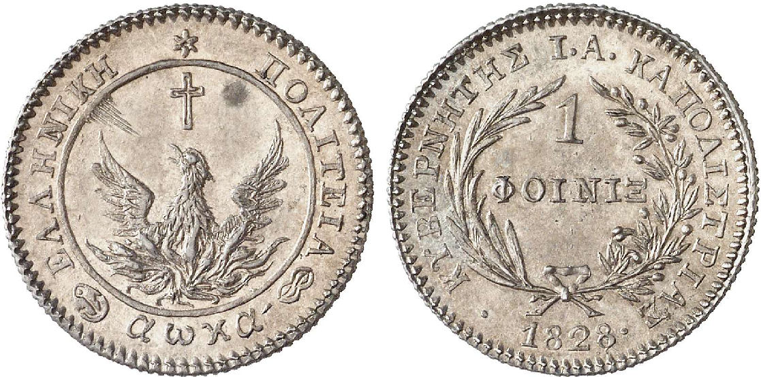
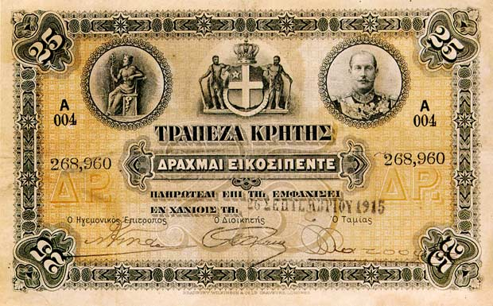
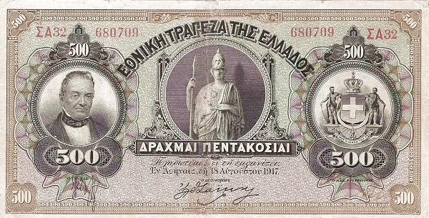

Slide 14
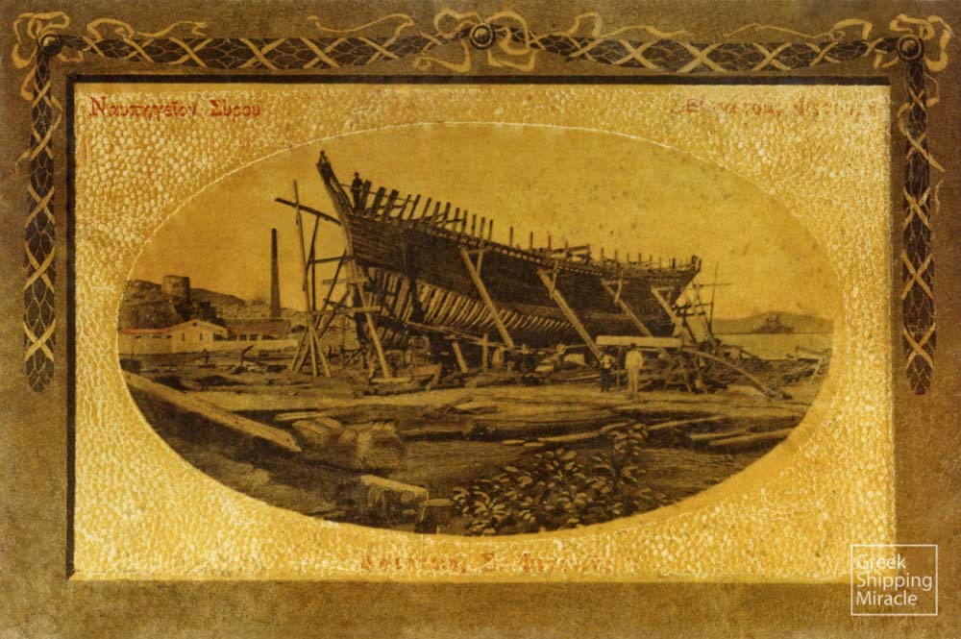
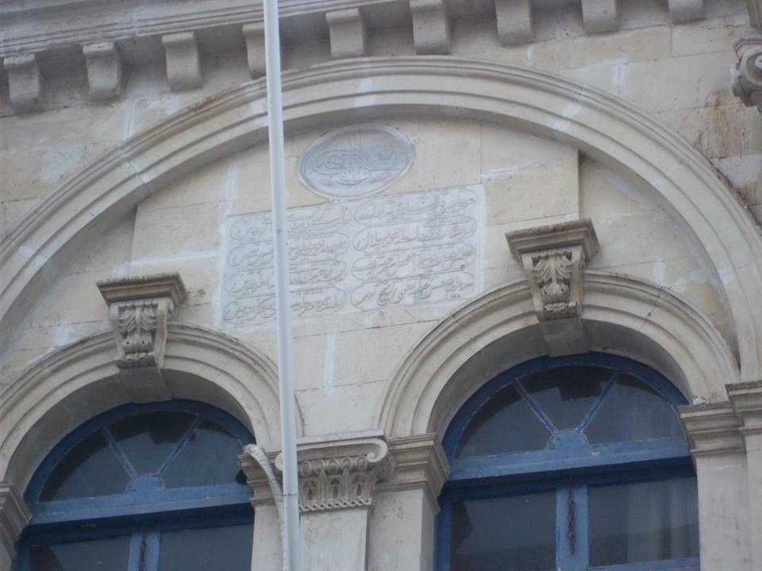
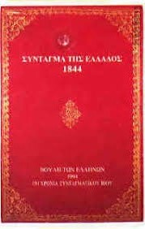
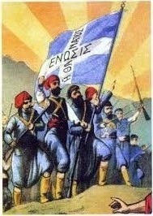
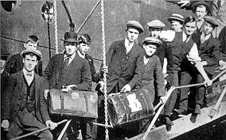

Slide 15
ΕΥΧΑΡΙΣΤΩ ΓΙΑ ΤΗΝ ΠΡΟΣΟΧΗ ΣΑΣ!
ΜΑΡΙΑΝΝΑ
ΤΕΡΖΑΚΗ
3^{Ο} Γ. Λ.Η

